Slide 1
TIẾNG VIỆT 1
Tập 2
Tuần 30
Góc sáng tạo: Trưng bày tranh ảnh
“Em yêu thiên nhiên”

Slide 2
Khởi động

Slide 3
Trưng bày
tranh ảnh

Slide 9
Sản phẩm yêu thích
BÌNH CHỌN

Slide 10
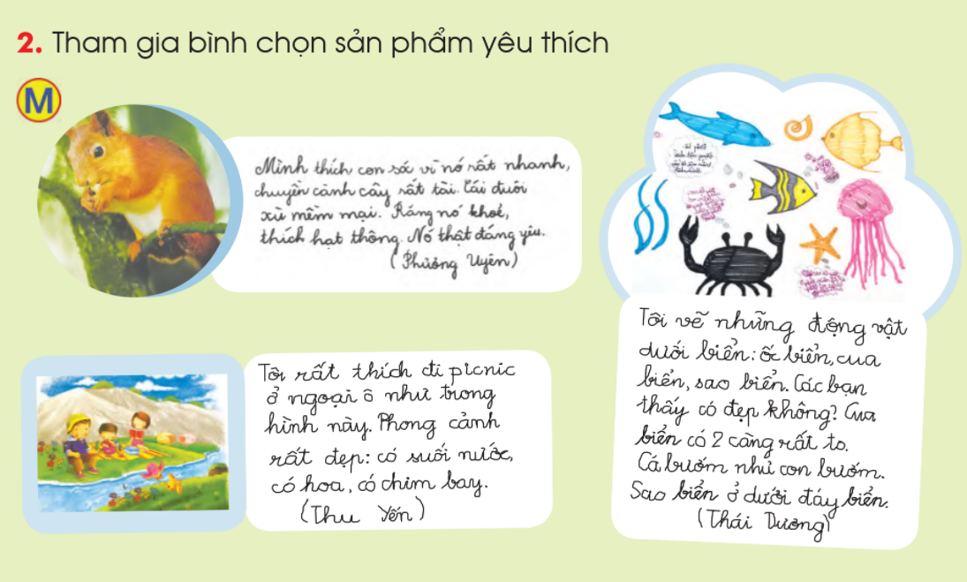

Slide 11
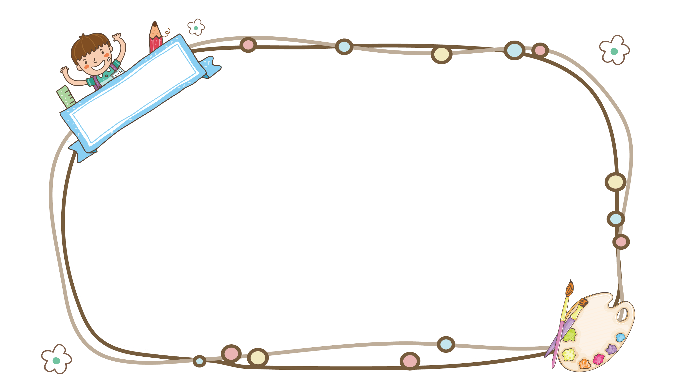
Giới thiệu sản phẩm
Các bạn được bình chọn, giới thiệu sản phẩm của mình.

Slide 12
Dặn dò

Slide 13
Hoc10 chúc các em học tốt!

